Slide 1


Slide 2

ЦА и их трудности
Целевая аудитория: графические дизайнеры, 3D модельеры в игровых индустриях, киноиндустриях.
Трудности:
Доступ к программному обеспечению. Ограничен доступ к основным рабочим инструментам из-за санкций.
Обучение и поддержка. Отсутствие локализации и обучения затрудняет развитие и привлечение новых пользователей.

Slide 3
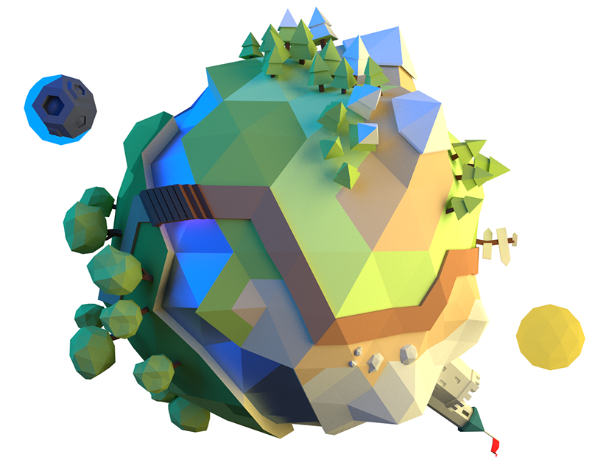
Решение проблемы
Программа, которая поддерживает техники моделирования, широкий набор инструментов для текстурирования и освещения, разные форматы файлов для обмена данными с другим ПО 3D-моделирования и пользователями
Функциональные возможности программы:
Доступность: предоставление локализированного ПО, что упрощает обучение и использование для русскоязычных пользователей.
Интеграция с другими продуктами: интеграция с другими российскими программами и инструментами, что упрощает рабочий процесс.
Кастомизация: адаптация программы под конкретные нужды клиентов, включая специфические инструменты и функции.
Реализация: Unity, Unreal Engine, Three.js.

Slide 4
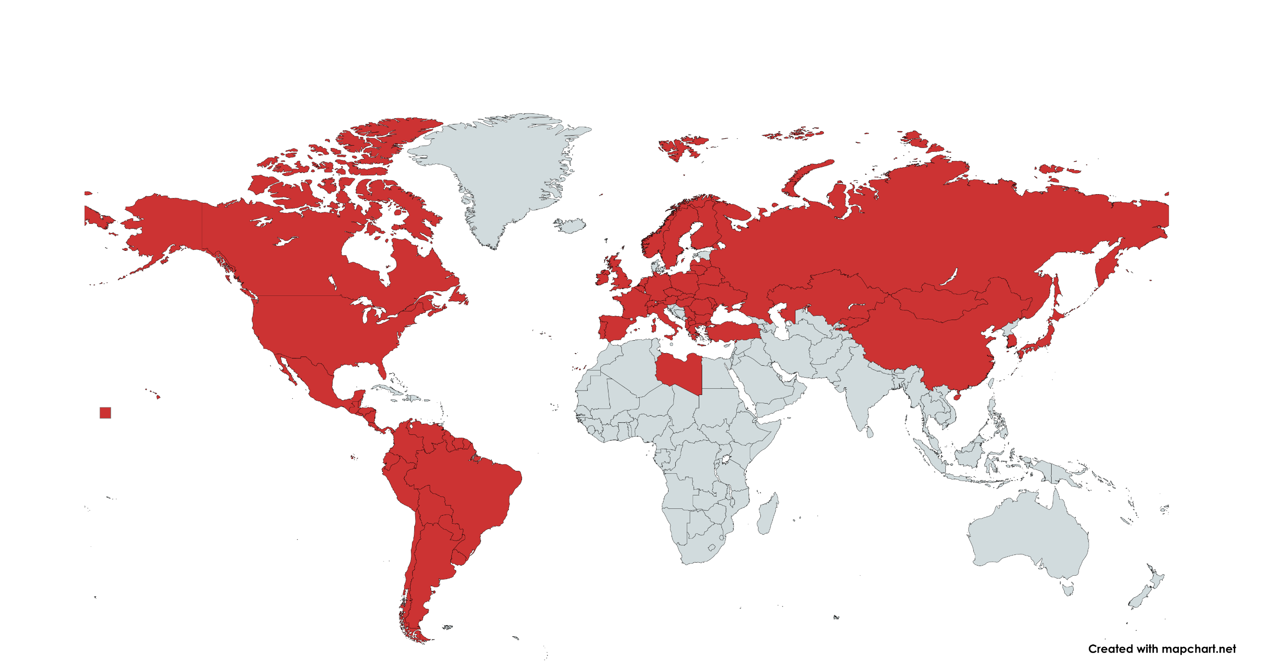
Рынок и конкуренты
Рынок 3D-модельеров - глобальный рынок с высокой концентрацией пользователей и разработчиков в разных регионах мира.

Slide 5
Критерий оценивания | Blender | Maya | Autodesk Fusion 360 | 3ds Max | Cinema 4D
Доступность в России | + | - | Ограничен доступ к функционалу | - | +
Ценовая политика | Бесплатное ПО | Одноразовая покупка | Различные лицензии | Подписка | Подписка
Русский интерфейс | + | + | - | - | +
Кастомизация под запрос клиента | + | - | - | - | -
Встроенное обучение основным функциям | - | - | - | - | -

Slide 6
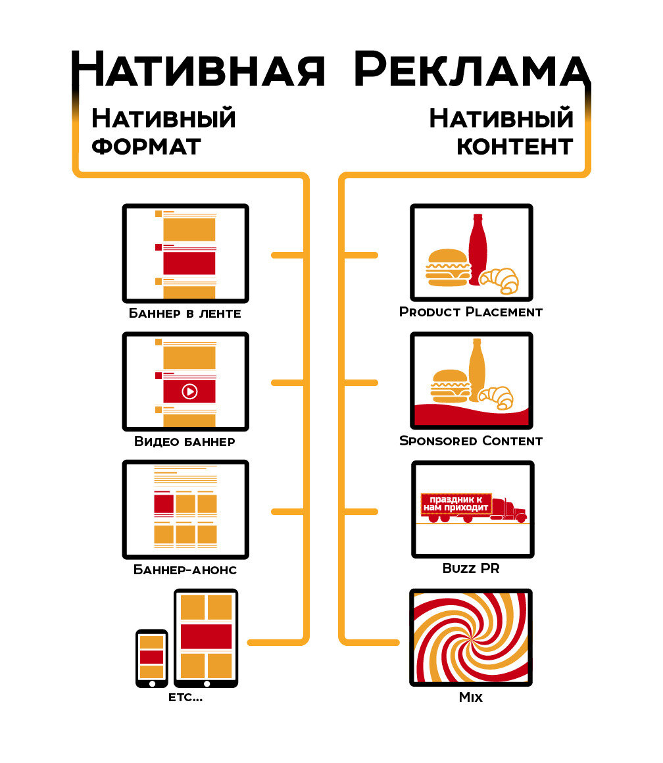

Бизнес модель
Каналы привлечения: социальные сети отлично подойдут для распространения контента, созданного в нашем приложения, как нативная, либо таргетированная реклама для привлечения новой аудитории.
Модель монетизации: наша программа будет предоставлять все основные функции 3D-моделирования, но для более опытных пользователей будет платный доп. функционал.

Slide 7
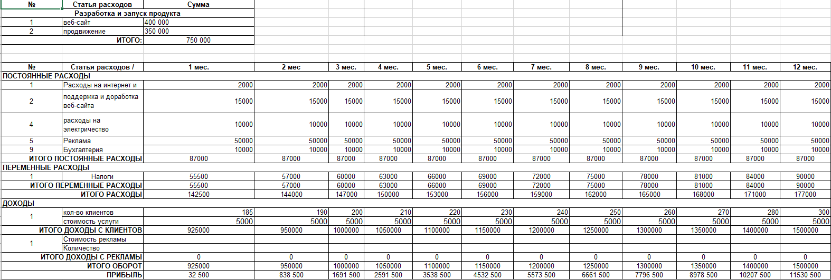
Unit economics

Slide 8
Планы на 3 года
Реализация пользовательского интерфейса, разработка функциональности для создания.
Исправление ошибок и оптимизация производительности.
1
год
2
год
3
год
Понимание потребностей целевой аудитории.
Проектирование архитектуры программы.
Создание MVP для тестирования основных функций.
  Повышение стабильности бизнеса.
Обеспечение технической поддержки. Реклама в СМИ, участие в выставках

Slide 9
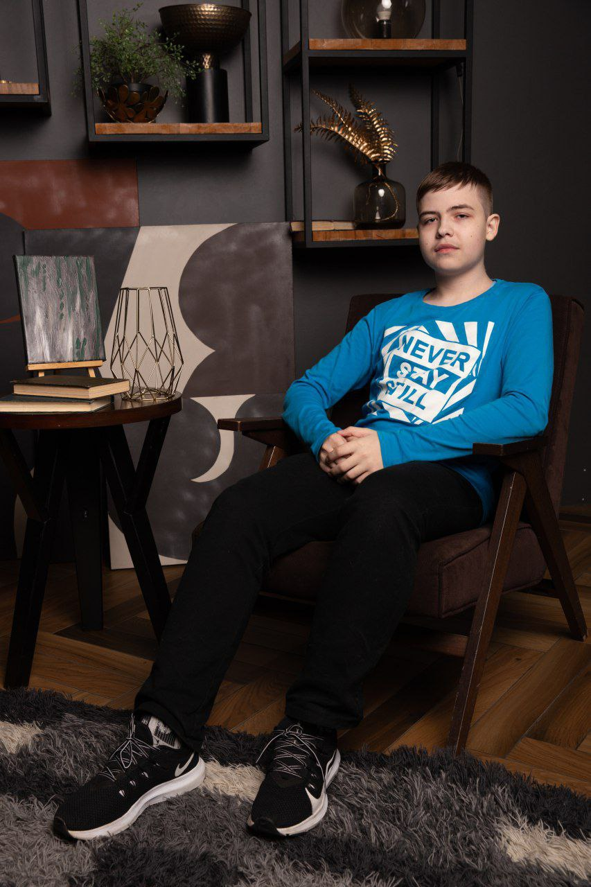
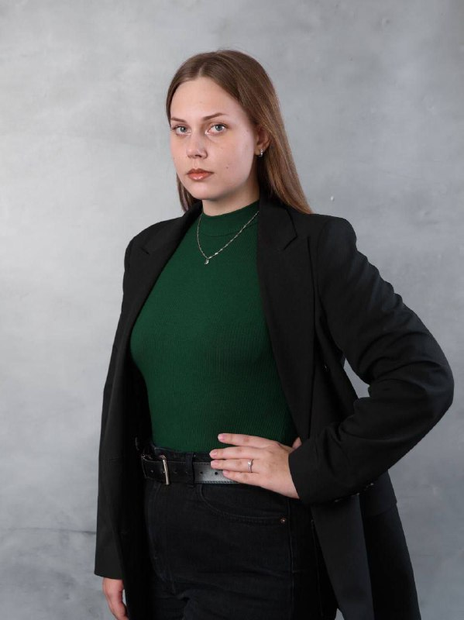
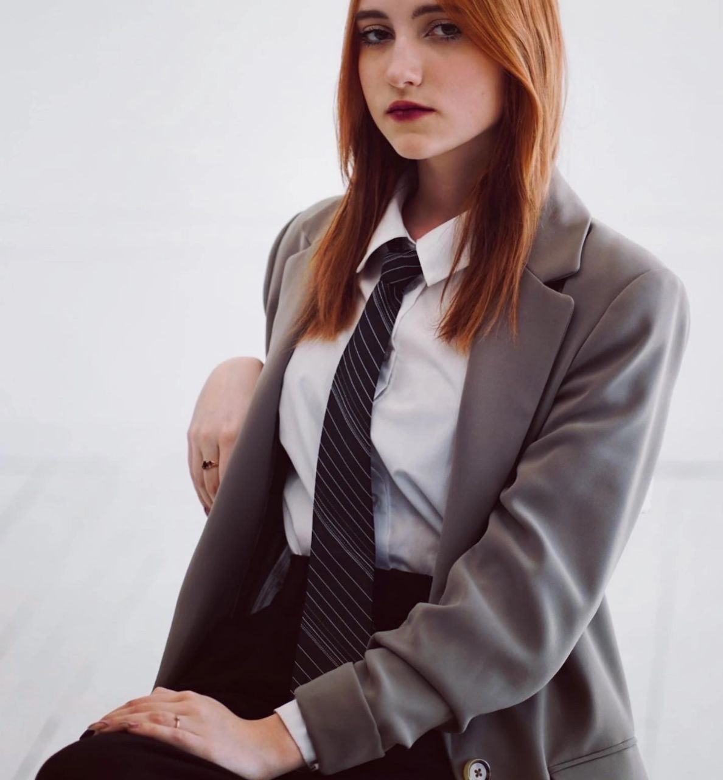
команда
Дизайнер интерфейса - разрабатывает интерфейс и пользовательский опыт, обеспечивает удобство и привлекательность продукта.
Ваногель Диана Максимовна
Основатель проекта - отвечает за планирование, организацию и контроль выполнения проекта, координирует работу команды и обеспечивает достижение поставленных целей в рамках установленного бюджета и сроков.
Кузнецов Александр Александрович
Менеджер по работе с клиентами - поддерживает пользователей, решает проблем, собирает и обрабатывает обратную связь.
Григорьева Дарина Николаевна

Slide 10
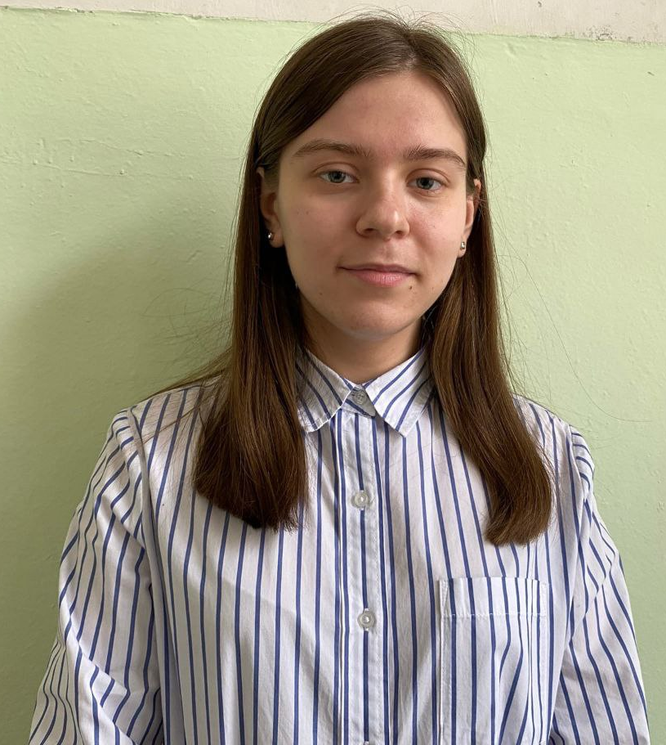
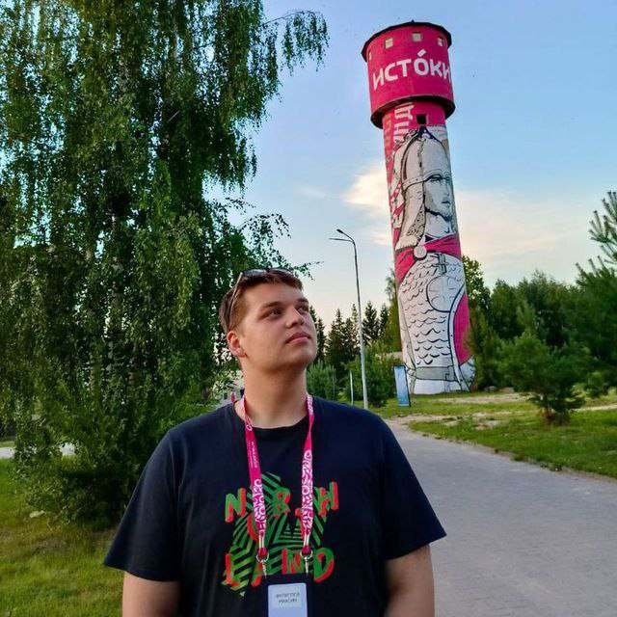
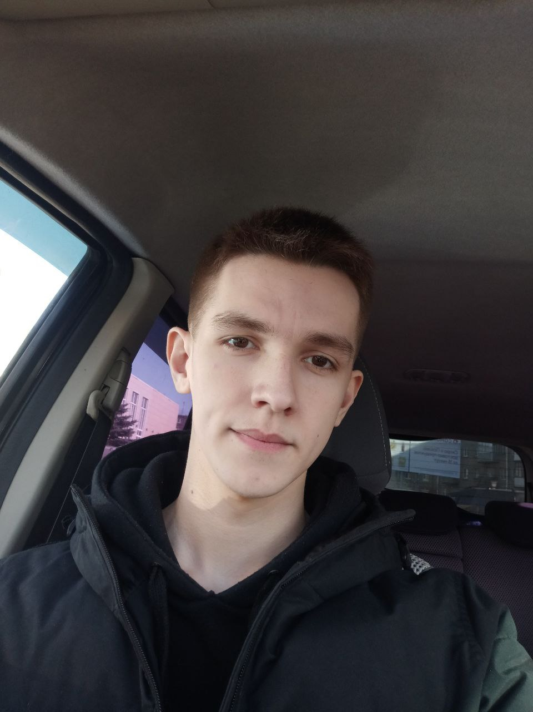
Команда
Технический директор - разрабатывает и внедряет продукт, управляет командой разработчиков.
Агафонов Владимир Игоревич
Пиар-менеджер - разрабатывает маркетинговую стратегию, продвигает продукт, привлекаеи пользователей, управляет продажами.
Иванова Вероника Викторовна
Технический администратор - отвечает за установку, настройку и обслуживание компьютерной и сетевой инфраструктуры проекта, обеспечивает безопасность и надежность работы систем.
Филиппов Максим Сергеевич

Slide 11

Запрос
Чтобы перейти к фазе реализации, необходимы квалифицированные программисты, способные разработать достаточно сложное приложение
Чтобы приступить к разработке проекта, необходимы инвестиции, способные удовлетворить потребности программистов и всех участников разработки

Slide 12
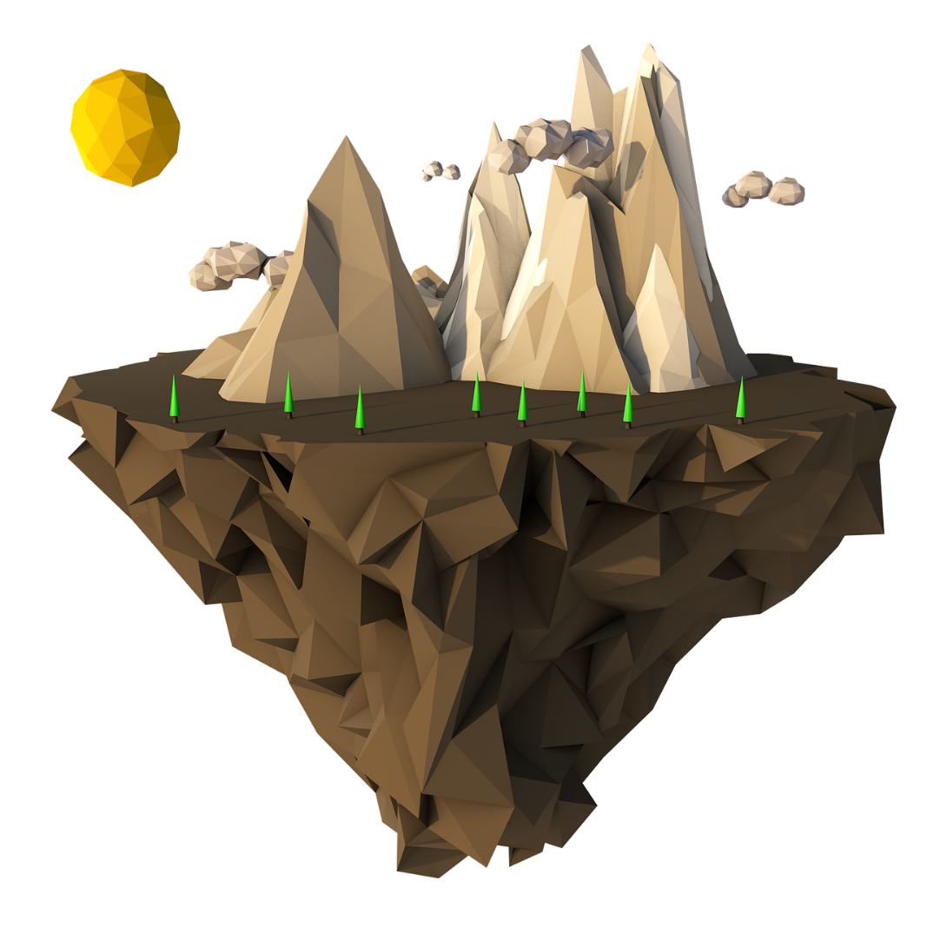
СПАСИБО ЗА ВНИМАНИЕ!
Мы приглашаем вас стать частью нашего проекта!
Инвестируя в наш проект, мы сможем создать уникальный продукт, который навсегда изменит понятия 3D моделирования и взаимосвязанных с ним сфер деятельности в русскоговорящем пространстве.
По вопросам проекта или обсуждения возможности сотрудничества, можно обращаться к лидеру проекта:
Кузнецов Александр
Телефон: + 79697200685
Электронная почта: kuznecovsamsung13@gmail.com
C нетерпением ждём возможности обсудить с вами детали и ответить на все ваши вопросы. Давайте вместе сделаем 3D моделирование в России доступнее и эффективнее!
С уважением, команда проекта «3Doma: 3D по-русски».

